Slide 1
Water & Energie
Periode 3
IBS De community verbonden
Les 8

Slide 2
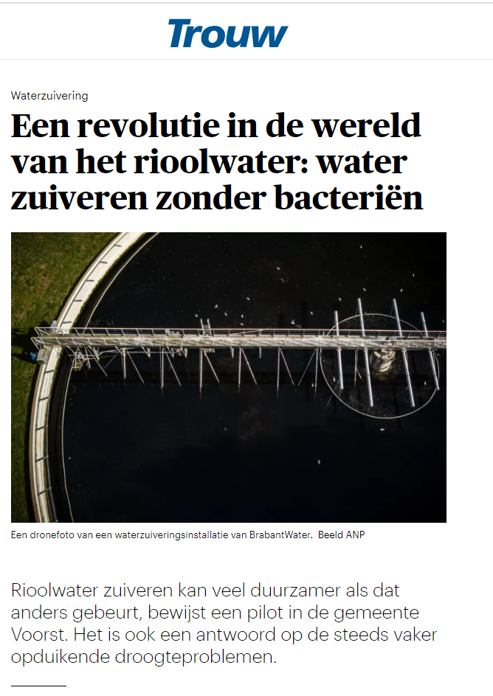
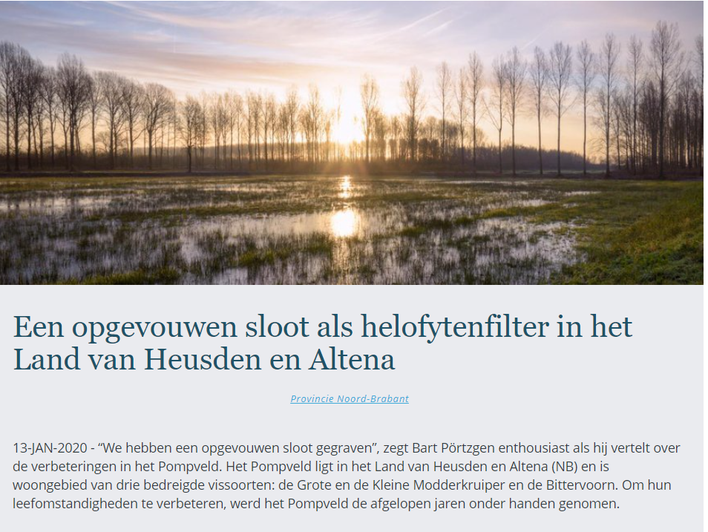

Slide 3
Planning voor deze periode
Week | Inhoud
1 | Aftrap
2 | Energie- en Gebiedscoöperaties
3 | Collectieve energiesystemen
4 | Warmtenetten
5 | Kleinschalige vergisting
6 | Postcoderoosregeling
7 | Kleinschalige collectieve afvalwaterzuivering (helofyten)
8 | Herhaling
9 | Geen lessen - toetsen
10 | Geen lessen i.v.m. herkansingen

Slide 4
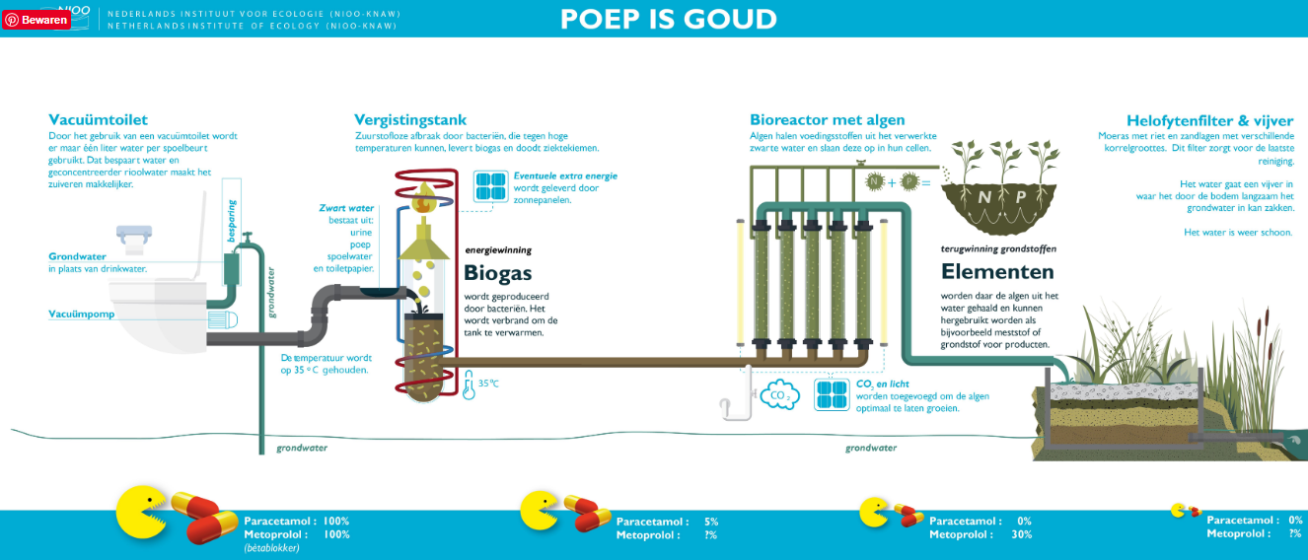
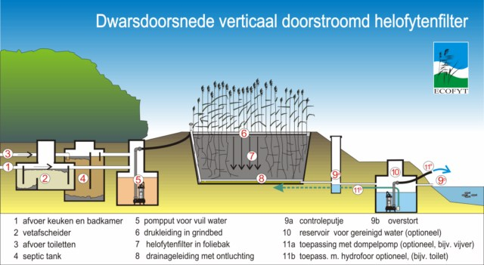
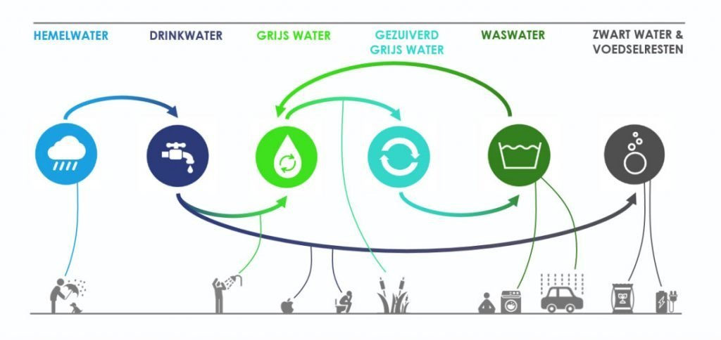
Vorige week
Vergisting
Welke processen vinden er plaats bij een vergisting
Je weet wat biogas is en waaruit het bestaat
Je weet wat een digistaat is en wat je hiermee kunt
Afvalwater
Soorten afvalwater
Op welke manier afvalwater gebruikt kan worden (vergisting/fosfaatwinning)
Afvalwaterzuivering met helofyten
Je weet wat voor type helofytenfilters er zijn en waar je deze voor kan toepassen

Slide 5
Vandaag
Begrippen Water en energie
Begrip | Toelichting
Coöperatie | Definitie van een coöperatie Voordelen van een coöperatie benoemen De zeven coöperatieve uitgangspunten kennen De 5 pijlers van een coöperatie kunnen benoemen en in een schema zetten
Collectieve energiesystemen | Uit kunnen leggen wat collectieve energiesystemen zijn Voorbeelden benoemen van Collectieve energiesystemen en hun werking
Kleinschalige collectieve energiesystemen | Ten minste drie voordelen en drie nadelen benoemen van kleinschalige collectieve energiesystemen
Stadswarmte | Uit kunnen leggen wat stadswarmte inhoud Voorbeeld benoemen van een locatie met Stadswarmte(net)
Warmtenet | Uit kunnen leggen wat een warmtenet inhoud Voorbeeld benoemen van een warmtenet Opbouw warmteverbruik in Nederland Transport- en distributienetwerk Open en gesloten warmtenetten Energiebronnen van warmtenetten
Postcoderoos | Uit kunnen leggen wat de Postcoderoosregeling inhoud Uit kunnen leggen hoe de Postcoderoosregeling werkt inclusief verrekening
Vergisting | Welke processen vinden plaats bij een vergisting? Wat is natte en droge vergisting? Wat is mesofiele en thermofiele vergisting? Waar bestaat biogas uit? Wat is digistaat en wat kun je er mee?
Afvalwater | Op welke manier kan afvalwater slim worden gebruikt (vergisting/fosfaatwinning) Afvalwaterzuivering met helofyten (planten)
Belangrijke onderwerpen doornemen; kennistoets
Begrippen experts

Slide 6
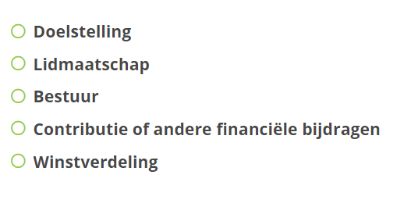
Coöperaties
Definitie van een coöperatie
Voordelen van een coöperatie benoemen
De zeven coöperatieve uitgangspunten kennen
De 5 pijlers van een coöperatie kunnen benoemen en in een schema zetten
Tip lees het artikel over coöperaties nog een keer door

Slide 7
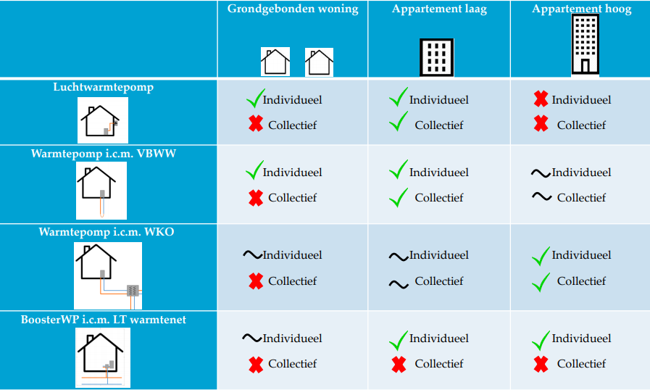
Collectieve energiesystemen
Uit kunnen leggen wat collectieve energiesystemen zijn
Voorbeelden benoemen van Collectieve energiesystemen en hun werking

Slide 8
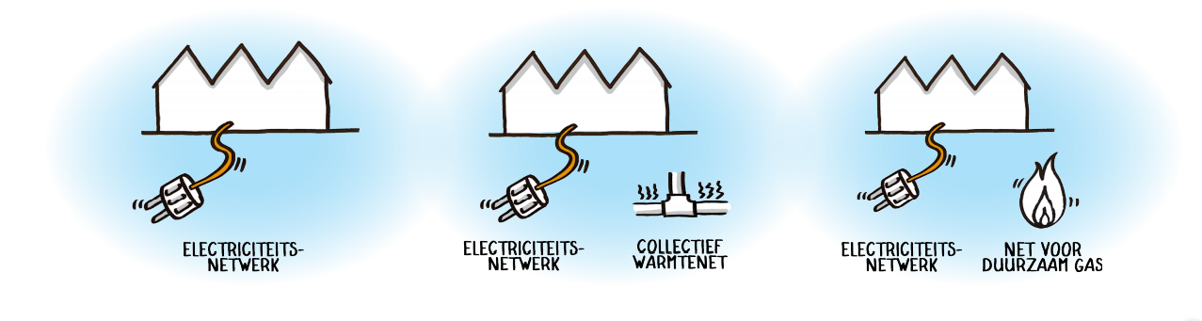
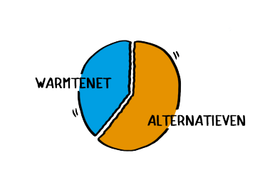
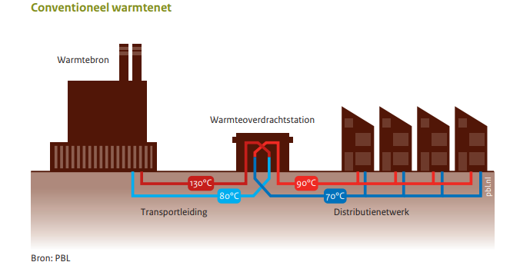
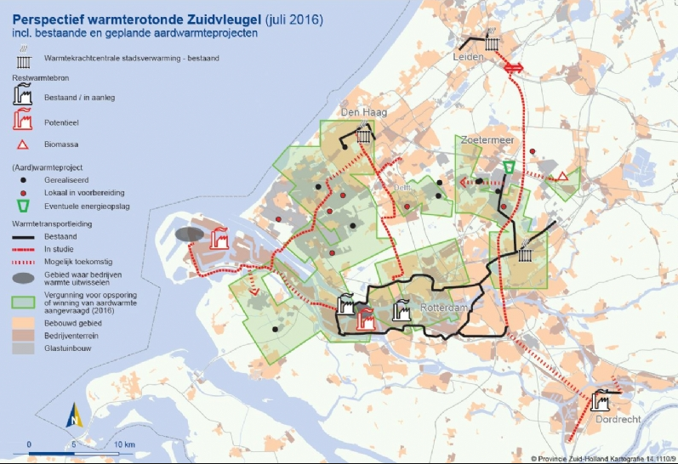
Warmtenetten/stadswarmte
Uit kunnen leggen wat een warmtenet inhoud
Voorbeeld benoemen van een warmtenet
Opbouw warmteverbruik in Nederland
Transport- en distributienetwerk
Open en gesloten warmtenetten
Energiebronnen van warmtenetten
Tip, check warmte rotonde

Slide 9
Kleinschalige vergisting
Ten minste drie voordelen en drie nadelen benoemen van kleinschalige collectieve energiesystemen
Welke processen vinden plaats bij een vergisting?
Wat is natte en droge vergisting?
Wat is mesofiele en thermofiele vergisting?
Waar bestaat biogas uit?
Wat is digistaat en wat kun je er mee?

Slide 10
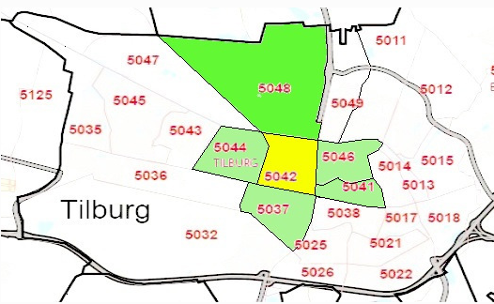
Postcoderoosregeling
Uit kunnen leggen wat de Postcoderoosregeling inhoud
Uit kunnen leggen hoe de Postcoderoosregeling werkt inclusief verrekening

Slide 11
Helofytenfilter
Op welke manier kan afvalwater slim worden gebruikt (vergisting/fosfaatwinning)
Afvalwaterzuivering met helofyten (planten)
Laatste tip, kijk de kracht van water en de andere filmpjes/links in de PowerPoint en neem nog een keer de artikelen door op de wikiwijs

Slide 12
Zelfstandig werken
Hoe: Individueel;
Tijd: Tot 14:15
Hulp: Internet, theorie, elkaar en docent
Resultaat: verschillende producten periode 3
Klaar: LA’s, feedback, IBS of leren
LET OP! Einde van de les terug koppeling wat je gedaan hebt en ruimte voor vragen en opmerkingen.
Wat: Werken aan LA3, LA4 of korte pitch maken over een begrip met antwoorden op de toelichting achter het begrip
Begrippen Water en energie
Begrip | Toelichting
Coöperatie | Definitie van een coöperatie Voordelen van een coöperatie benoemen De zeven coöperatieve uitgangspunten kennen De 5 pijlers van een coöperatie kunnen benoemen en in een schema zetten
Collectieve energiesystemen | Uit kunnen leggen wat collectieve energiesystemen zijn Voorbeelden benoemen van Collectieve energiesystemen en hun werking
Kleinschalige collectieve energiesystemen | Ten minste drie voordelen en drie nadelen benoemen van kleinschalige collectieve energiesystemen
Stadswarmte | Uit kunnen leggen wat stadswarmte inhoud Voorbeeld benoemen van een locatie met Stadswarmte(net)
Warmtenet | Uit kunnen leggen wat een warmtenet inhoud Voorbeeld benoemen van een warmtenet Opbouw warmteverbruik in Nederland Transport- en distributienetwerk Open en gesloten warmtenetten Energiebronnen van warmtenetten
Postcoderoos | Uit kunnen leggen wat de Postcoderoosregeling inhoud Uit kunnen leggen hoe de Postcoderoosregeling werkt inclusief verrekening
Vergisting | Welke processen vinden plaats bij een vergisting? Wat is natte en droge vergisting? Wat is mesofiele en thermofiele vergisting? Waar bestaat biogas uit? Wat is digistaat en wat kun je er mee?
Afvalwater | Op welke manier kan afvalwater slim worden gebruikt (vergisting/fosfaatwinning) Afvalwaterzuivering met helofyten (planten)
Notes:
Hoe: Individueel; groepen
Tijd: Tot het einde van de les
Hulp: Internet, theorie, elkaar en docent
Resultaat: verschillende producten periode 3
Klaar: LA’s, feedback, IBS of leren
LET OP! Einde van de les korte terug koppeling wat je gedaan hebt en ruimte voor vragen en opmerkingen.

